Slide 1





TRƯỜNG TIỂU HỌC HỨA TẠO
CHÀO MỪNG QUÝ THẦY CÔ VỀ DỰ GIỜ THĂM LỚP
TIẾNG VIỆT LỚP 1B
Giáo viên: Nguyễn Thị Mỹ Liên

Slide 2



ÔN VÀ KHỞI ĐỘNG
Trò chơi: Giao lưu với nhân vật hoạt hình

Slide 3

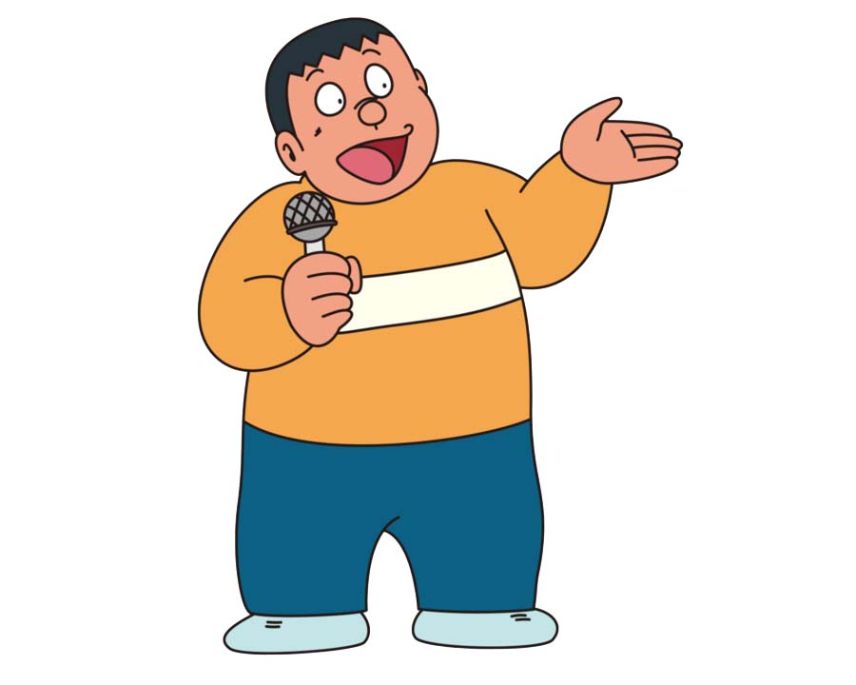
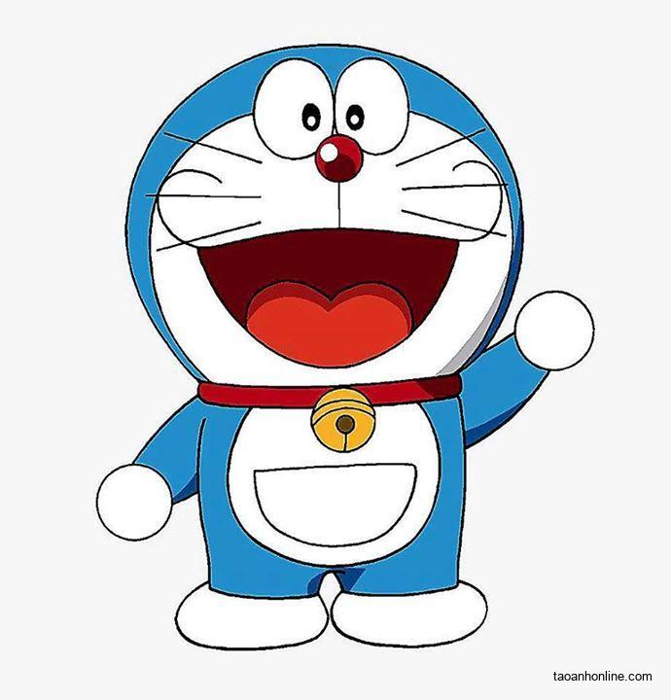
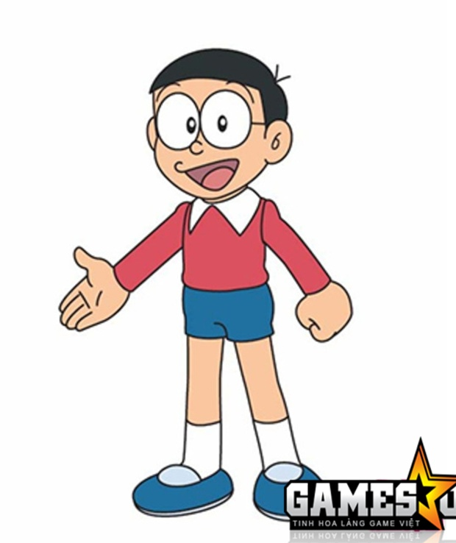
Ngày ngày ngồi đợi
Mái hiên ngoài hè
Mỗi khi chủ về
Vẫy đuôi mừng rỡ.
(Là con gì?)
Đọc đoạn 2 bài “Câu hỏi của Sói” và trả lời câu hỏi: Vì sao Sói lúc nào cũng cảm thấy buồn bực?
Hoàn thiện câu sau: Mấy chú chim sẻ đang …………. trên cành cây?
nhảy nhót

Slide 4
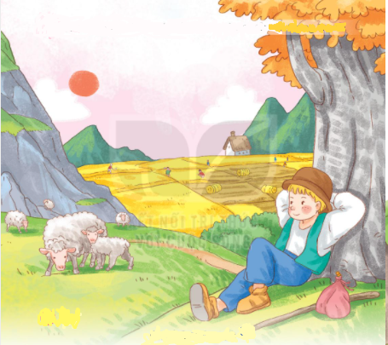
1
Quan sát tranh và nói về con người, cảnh vật trong tranh.

Slide 5



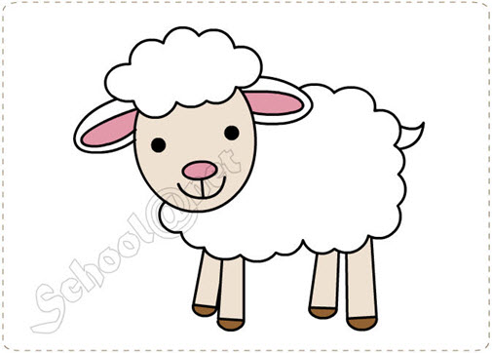
5
BÀI HỌC TỪ CUỘC SỐNG
Bài
4
CHÚ BÉ CHĂN CỪU

Slide 6


Đọc
2

Slide 7
Chú bé chăn cừu
Có một chú bé chăn cừu thường thả cừu gần chân núi. Một hôm thấy buồn quá, chú nghĩ ra một trò đùa cho vui. Chú giả vờ kêu toáng lên:
- Sói! Sói! Cứu tôi với!
Nghe tiếng kêu cứu, mấy bác nông dân đang làm việc gần đấy tức tốc chạy tới. Nhưng họ không thấy sói đâu. Thấy vậy, chú khoái chí lắm.
Mấy hôm sau, chú lại bày ra trò ấy. Các bác nông dân lại chạy tới. Rồi một hôm, sói đến thật. Chú hốt hoảng kêu gào xin cứu giúp. Các bác nông dân nghĩ là chú lại lừa mình, nên vẫn thản nhiên làm việc.
Thế là sói thỏa thuê ăn thịt hết cả đàn cừu.
( Theo Ê – dốp)

Slide 8
Luyện đọc câu dài
Nghe tiếng kêu cứu, mấy bác nông dân đang làm việc gần đấy tức tốc chạy tới.
Các bác nông dân nghĩ là chú lại lừa mình, nên vẫn thản nhiên làm việc.

Slide 9
Chú bé chăn cừu
Có một chú bé chăn cừu thường thả cừu gần chân núi. Một hôm thấy buồn quá, chú nghĩ ra một trò đùa cho vui. Chú giả vờ kêu toáng lên:
- Sói! Sói! Cứu tôi với!
Nghe tiếng kêu cứu, mấy bác nông dân đang làm việc gần đấy tức tốc chạy tới. Nhưng họ không thấy sói đâu. Thấy vậy, chú khoái chí lắm.
Mấy hôm sau, chú lại bày ra trò ấy. Các bác nông dân lại chạy tới. Rồi một hôm, sói đến thật. Chú hốt hoảng kêu gào xin cứu giúp. Các bác nông dân nghĩ là chú lại lừa mình, nên vẫn thản nhiên làm việc. Thế là sói thỏa thuê ăn thịt hết cả đàn cừu.
( Theo Ê – dốp )
1
2

Slide 10
Có một chú bé chăn cừu thường thả cừu gần chân núi. Một hôm thấy buồn quá, chú nghĩ ra một trò đùa cho vui. Chú giả vờ kêu toáng lên:
- Sói! Sói! Cứu tôi với!
Nghe tiếng kêu cứu, mấy bác nông dân đang làm việc gần đấy tức tốc chạy tới. Nhưng họ không thấy sói đâu. Thấy vậy, chú khoái chí lắm.
tức tốc

Slide 11
Mấy hôm sau, chú lại bày ra trò ấy. Các bác nông dân lại chạy tới. Rồi một hôm, sói đến thật. Chú hốt hoảng kêu gào xin cứu giúp. Các bác nông dân nghĩ là chú lại lừa mình, nên vẫn thản nhiên làm việc. Thế là sói thỏa thuê ăn thịt hết cả đàn cừu.
thản nhiên
thỏa thuê

Slide 12
Chú bé chăn cừu
Có một chú bé chăn cừu thường thả cừu gần chân núi. Một hôm thấy buồn quá, chú nghĩ ra một trò đùa cho vui. Chú giả vờ kêu toáng lên:
- Sói! Sói! Cứu tôi với!
Nghe tiếng kêu cứu, mấy bác nông dân đang làm việc gần đấy tức tốc chạy tới. Nhưng họ không thấy sói đâu. Thấy vậy, chú khoái chí lắm.
Mấy hôm sau, chú lại bày ra trò ấy. Các bác nông dân lại chạy tới. Rồi một hôm, sói đến thật. Chú hốt hoảng kêu gào xin cứu giúp. Các bác nông dân nghĩ là chú lại lừa mình, nên vẫn thản nhiên làm việc. Thế là sói thỏa thuê ăn thịt hết cả đàn cừu.
( Theo Ê – dốp )
1
2

Slide 13

Củng cố
Vừa rồi các con đã học bài gì?

Slide 14





Dặn dò
Nhận xét tiết học
Xem lại bài tiết 1
Học bài tiết 2

Slide 15


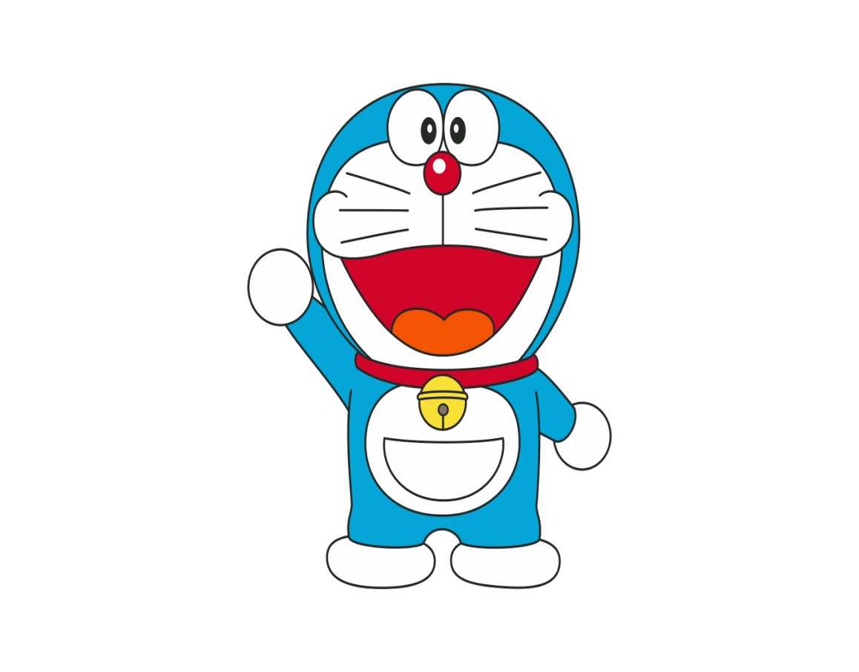
Cảm Ơn Quý Thầy Cô Đã Chú Ý Lắng Nghe
Chúc Quý Thầy Cô Sức Khỏe

Slide 16
Tiết 2

Slide 17
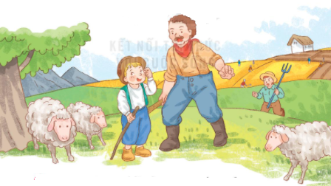
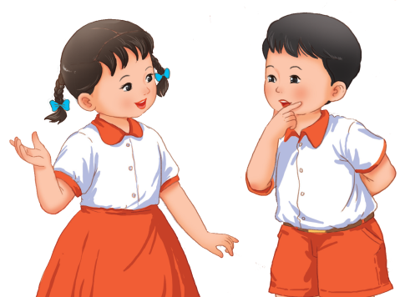
3
Trả lời câu hỏi
Đọc thầm đoạn 1
Có một chú bé chăn cừu thường thả cừu gần chân núi. Một hôm thấy buồn quá, chú nghĩ ra một trò đùa cho vui. Chú giả vờ kêu toáng lên:
Sói! Sói! Cứu tôi với!
Nghe tiếng kêu cứu, mấy bác nông dân đang làm việc gần đấy tức tốc chạy tới. Nhưng họ không thấy sói đâu. Thấy vậy, chú khoái chí lắm.
Lừa được các bác nông dân, cậu bé thấy như thế nào?
a. Ban đầu nghe tiếng kêu cứu, mấy bác nông dân đã làm gì?

Slide 18
3
Trả lời câu hỏi
Đọc thầm đoạn 2
Các con đọc và tính xem cậu bé đã lừa các bác nông dân được mấy lần?
Vì sao bầy sói có thể thỏa thuê ăn thịt đàn cừu?
Mấy hôm sau, chú lại bày ra trò ấy. Các bác nông dân lại chạy tới. Rồi một hôm, sói đến thật. Chú hoảng hốt kêu gào xin cứu giúp. Các bác nông dân nghĩ là chú lại lừa mình, nên vẫn thản nhiên làm việc. Thế là sói thỏa thuê ăn thịt hết cả đàn cừu.
2

Slide 19
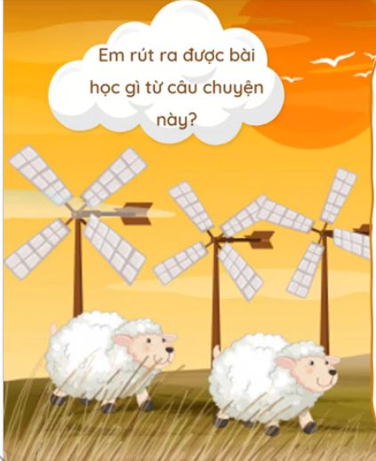
Hãy biết đùa vui đúng chỗ, đúng lúc, không lấy việc nói dối làm trò đùa.
Chúng ta không nên nói dối.

Slide 20
Viết

Slide 21

4
Viết vào vở câu trả lời cho câu hỏi c ở mục 3
chúng ta không nên nói dối.
Em nghĩ rằng (…. )
Viết
Em wθĩ ǟằng εúng Ǉa δŪg Ζłn wĀ dĒ .

Slide 22

CỦNG CỐ
BÀI HỌC

Slide 23
Dặn dò
Nhận xét tiết học
Xem lại bài tiết 1
Học bài tiết 2

Slide 24
Cảm Ơn Quý Thầy Cô Đã Chú Ý Lắng Nghe
Chúc Quý Thầy Cô Sức Khỏe

